Slide 1

基于Python的单纯形法算法开发
——运筹与优化课程报告
韩兴耀
2023 年 12 月

Slide 2
单纯形法主体流程
单纯形法是一种用于线性规划问题的数值求解方法。单纯形法的基本执行流程：
初始化：将线性规划问题转化为标准形式，并找到一个基本可行解。
检验最优性：检验当前基本可行解是否是最优解。
确定入基变量：选择一个非基本变量作为入基变量。
确定出基变量：选择一个基本变量将在下一步中退出基本变量集。
更新基本可行解：根据入基和出基变量的选择，计算新的基本可行解。
重复检验最优性：检验新的基本可行解是否是最优解。 如果是，算法结束。否则，继续执行步骤3到步骤6。
单纯形法的关键是在每一步中选择合适的入基和出基变量，以使目标函数逐渐接近最优值。

Slide 3
单纯形法外部接口
初始化
Simplex
Solve
c
检验最优性
True
Optimal Solution
a
False
确定入基变量
Optimal Value
b
确定出基变量
更新基本可行解

Slide 4
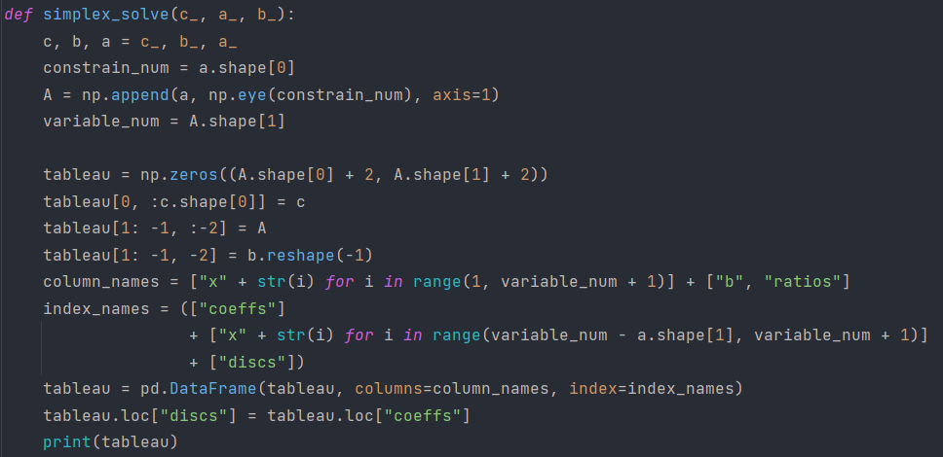
单纯形法内部流程：初始化
初始化
检验最优性
确定入基变量
确定出基变量
使用 pandas 中的 DataFrame 统一制表
更新基本可行解

Slide 5
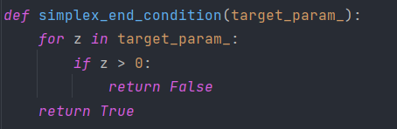
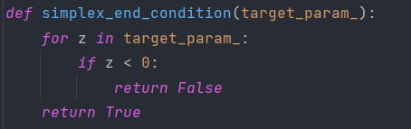

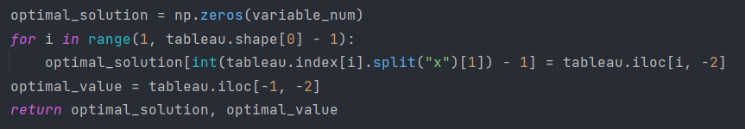
单纯形法内部流程：检验最优性
初始化
检验最优性
最大问题 最终表的检验数均<=0
最小问题：
最终表的检验数均>=0
确定入基变量
确定出基变量
更新基本可行解

Slide 6
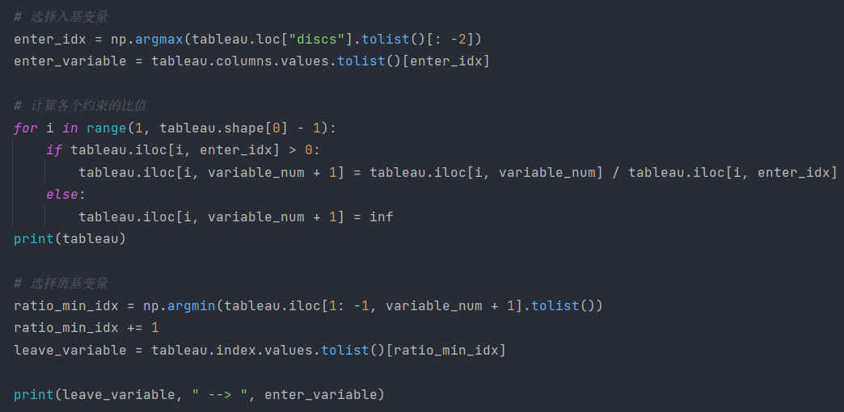
单纯形法内部流程：确定入/出基变量
初始化
检验最优性
确定入基变量
确定出基变量
更新基本可行解

Slide 7
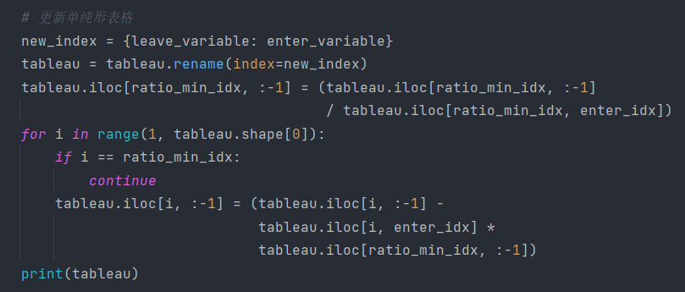
单纯形法内部流程：更新基本可行解
初始化
检验最优性
确定入基变量
确定出基变量
更新基本可行解

Slide 8
单纯形法求解示例
标准化

Slide 9
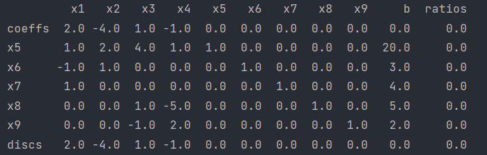
单纯形法求解示例：初始化
初始化
检验最优性
确定入基变量
确定出基变量
Pandas规范化表格
更新基本可行解

Slide 10
单纯形法求解示例：初始化
初始化
检验最优性
确定入基变量
确定出基变量
目标函数系数
更新基本可行解

Slide 11
单纯形法求解示例：初始化
初始化
检验最优性
确定入基变量
确定出基变量
约束矩阵
更新基本可行解

Slide 12
单纯形法求解示例：初始化
初始化
检验最优性
确定入基变量
确定出基变量
右端向量
更新基本可行解

Slide 13
单纯形法求解示例：初始化
初始化
检验最优性
确定入基变量
确定出基变量
检验数预留位置
(选入基变量)
更新基本可行解

Slide 14
单纯形法求解示例：初始化
初始化
检验最优性
确定入基变量
确定出基变量
比值预留位置
(选出基变量)
更新基本可行解

Slide 15
单纯形法求解示例：检验最优性
初始化
检验最优性
确定入基变量
确定出基变量
检验数有大于0的
更新基本可行解

Slide 16
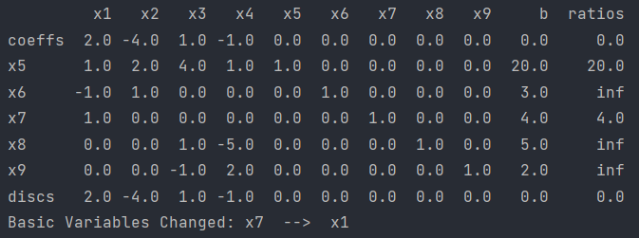
单纯形法求解示例：确定入/出基变量
初始化
检验最优性
确定入基变量
确定出基变量
x7出基，x1入基
更新基本可行解

Slide 17
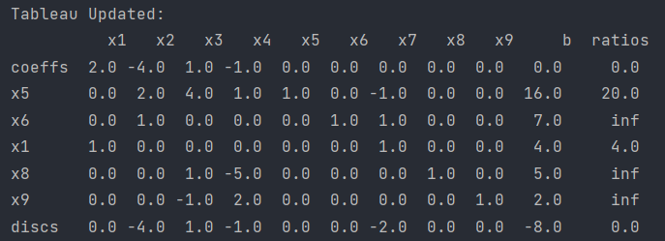
单纯形法内部流程：更新基本可行解
初始化
检验最优性
确定入基变量
确定出基变量
更新基本可行解

Slide 18
单纯形法求解示例：检验最优性
初始化
检验最优性
确定入基变量
确定出基变量
检验数有大于0的
更新基本可行解

Slide 19
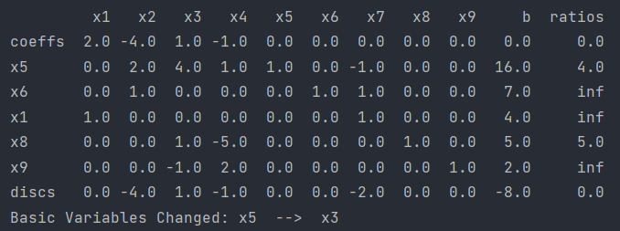
单纯形法求解示例：确定入/出基变量
初始化
检验最优性
确定入基变量
确定出基变量
x5出基，x3入基
更新基本可行解

Slide 20
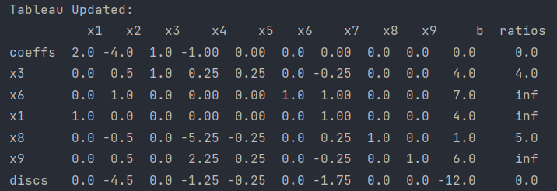
单纯形法内部流程：更新基本可行解
初始化
检验最优性
确定入基变量
确定出基变量
更新基本可行解

Slide 21
单纯形法求解示例：检验最优性
初始化
检验最优性
确定入基变量
确定出基变量
更新基本可行解

Slide 22
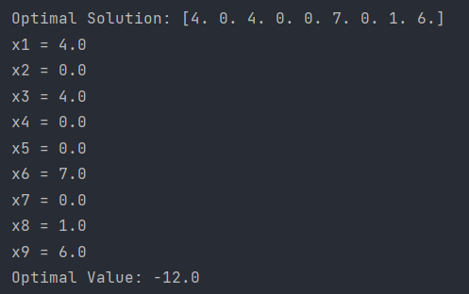
单纯形法求解示例：检验最优性
初始化
检验最优性
确定入基变量
确定出基变量
更新基本可行解

Slide 23
问题与讨论
Q & A

Slide 24
THANK YOU
韩兴耀
2023 年 12 月

